Slide 1

Modellvezérelt Szoftvertervezés
Házi feladat
3. fázis
Borbás Tamás Lunk Péter Zilahi Dávid

Slide 2
Elvégzett feladatok
Borbás Tamás
  GraphML generálás
  Run-time modell vizualizáció
  JavaFX kliens
Lunk Péter
  DFN meta-modell megtervezése
  Modell validációs IncQuery minták
  Kódgenerálást támogató IncQuery minták
Zilahi Dávid
  Kódgenerálás a modellből
  Generált kód végrehajtását végző környezet elkészítése

Slide 3

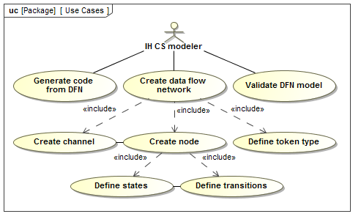

Specifikáció
I. Fázis :

Slide 4
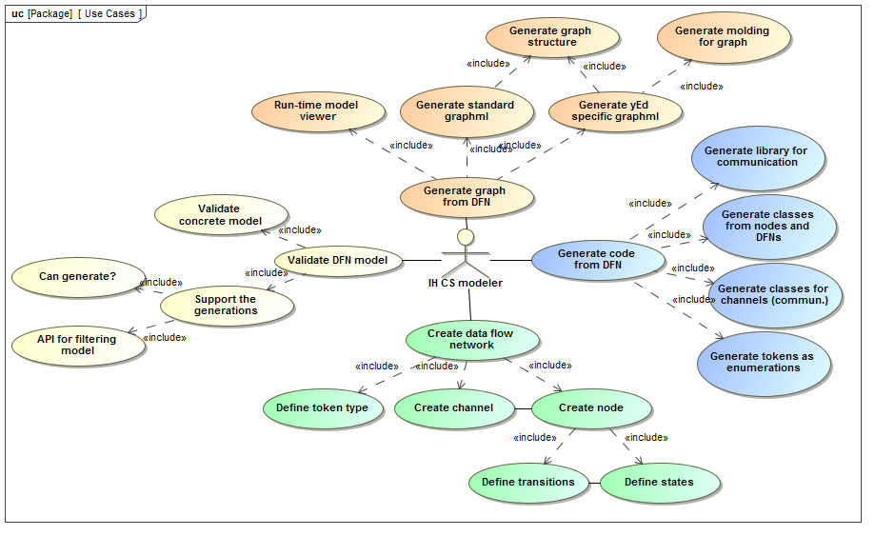
Specifikáció
III. Fázis:

Slide 5
Meta-modell létrehozása
Tervezői döntések:
  Tokenek kezelése
    Integer és string tokenek
    String token → literalok közül kerül ki
  Portok Bevezetése
    Csatornák, csúcsok →DFN-ben tárolva
    Csatornákat, a node ok szintjén reprezentáló portok
    Ki és bemeneti port megkülönböztetése
  DFN határáról érkező csatornák kezelése
    Adatforrások és adatnyelők szimbolizálása DFN szintű, in-out portokkal

Slide 6
Meta-modell létrehozása
Tervezői döntések:
  Leképezések kezelése
    Tranzíciók trigger-feltételei és értékadásai
    Integer Tokennél → egyenlőség , egyenlőtlenség (<,<=,>,>=)
    String tokennél → porthoz tartozó csatorna token futásidejű értékének egy literalhoz rendelése
  Egyedi applikációk, kommunikációs protokollok
    Megjelennek a modellben

Slide 7
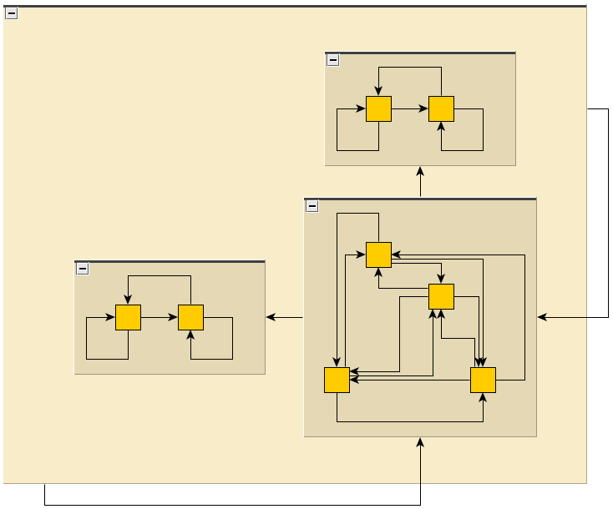
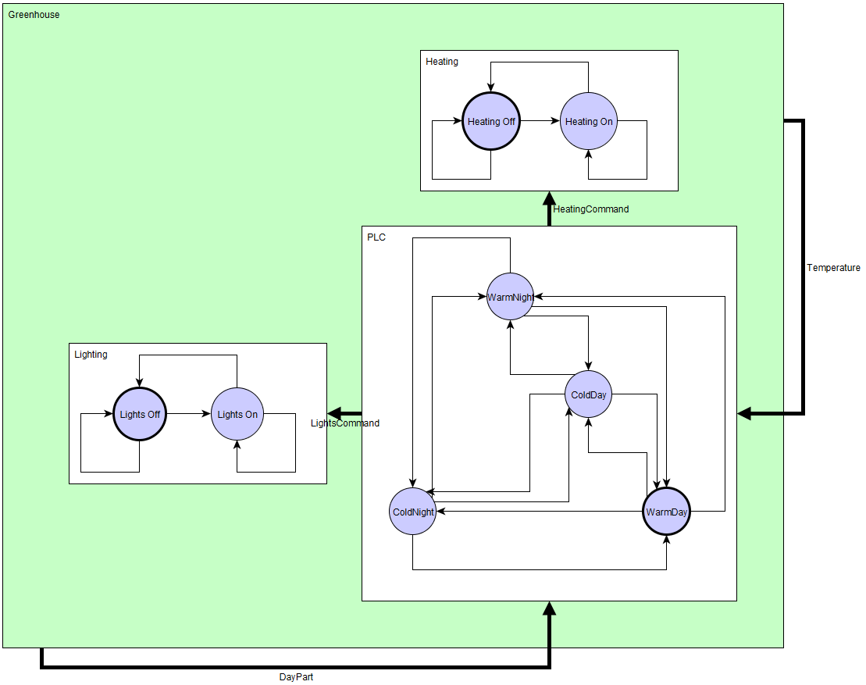
Gráf generálás
Két típusú GraphML fájlt tudunk generálni
  Standard GraphML fájlt, amiben nem használunk eszköz-specifikus elemeket
  yEd specifikus GraphML fájlt, ahol az átláthatósághoz az elemeket formázzuk, és feliratokkal látjuk el őket

Slide 8
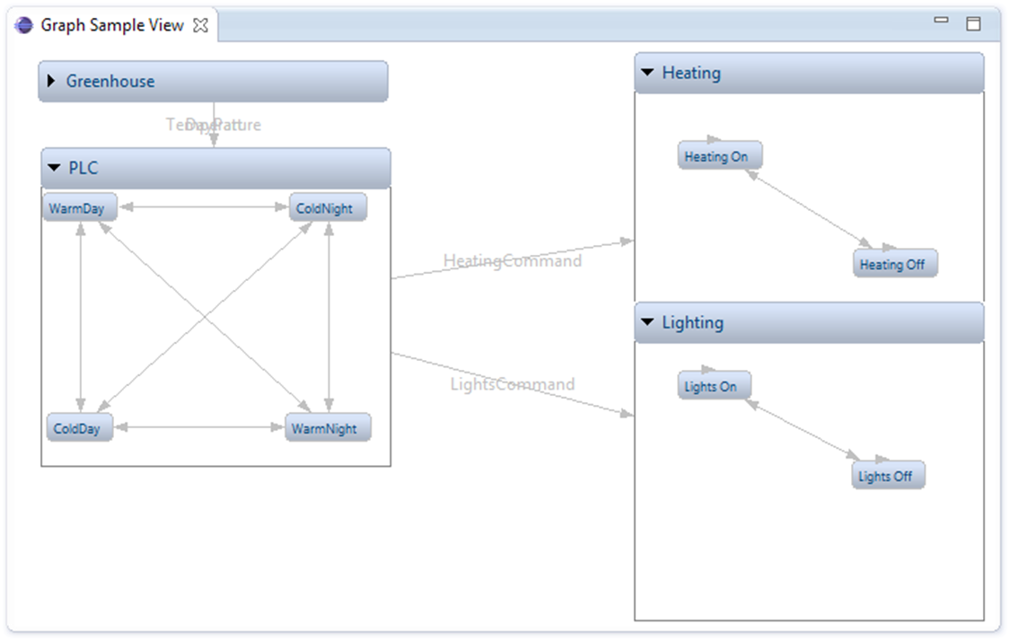
Extra megjelenítés
Zest alapú gráf megjelenítő az Eclipse-be
  Cél: szerkesztéskor lássuk, hogy mi készül

Slide 9

Modell validáció
Jólformáltsági kényszerek
  IncQuery minták formájában
  OCL-hez képest fordított szemantika
  Hibás elemek kiválasztása
IncQuery Validation Framework
  Annotált IncQuery minták
  Ezek alapján egy .Validation plug-in generálható
  Modellre beregisztráljuk az IncQuery validátort
  Hibás modell esetén blokkolt kódgenerálás
  Hibajavítási javaslatok

Slide 10
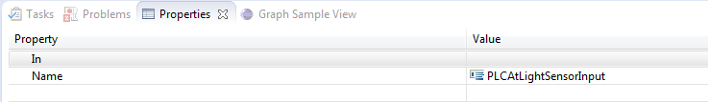
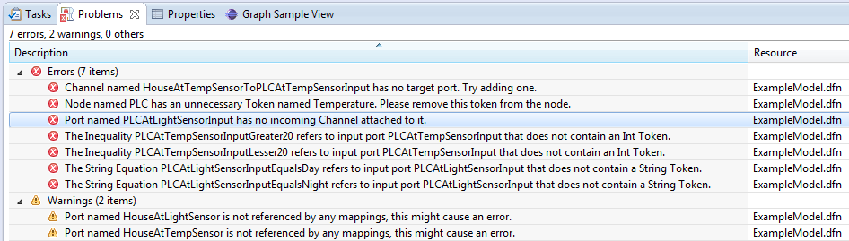
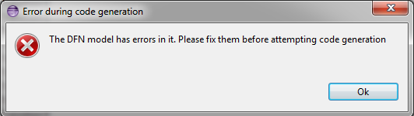
IncQuery - Modell validáció példa

Slide 11
IncQuery – Kódgenerálás támogatása
Hibás modell esetén blokkolt kódgenerálás
LHS feltételek IncQuery patternek segítségével
Generált API használatával
  Minták → IncQuery projektben → Codegen.eiq
  Mintákból generált kód hívása (relatíve összetett)
Saját API létrehozása
  IncQuery projekt → CodegenApi.java
  IPatternMatch objektumok helyett standard Java kollekciót ad vissza → könnyebb feldolgozás a kódgenerálás során

Slide 12

Kódgenerálás
Java forráskód a modell alapján
Xtend template-ek segítségével
Szükséges döntések
  Elemtípusonként az egyedek helye
    Külön osztályokat képezenek
    Egy osztály egyedei legyenek
    Egy másik osztály kódjában jelenjenek meg

Slide 13
Kódgenerálás - megvalósítás
A generátor bejárja a modellt
Csak azt a típust generálja, amiből osztály lesz
  Külön Xtend template minden ilyen típusra
  A típushoz tartozó egyéb elemek (pl.: portok) az osztály részei (pl.: metódusok) lesznek
Csomópontok →különálló Java Alkalmazások
Közöttük kommunikáció
  MQTT és JMS támogatás
Kommunikáció a UI-felé
  Központi API segítségével.

Slide 14
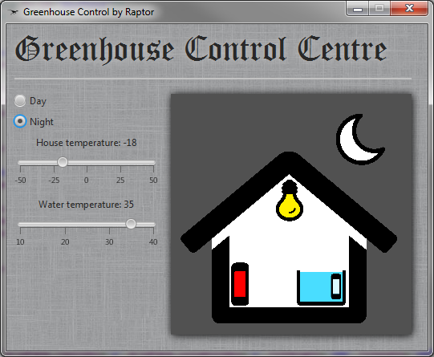
JavaFX Kezelőfelület

Slide 15
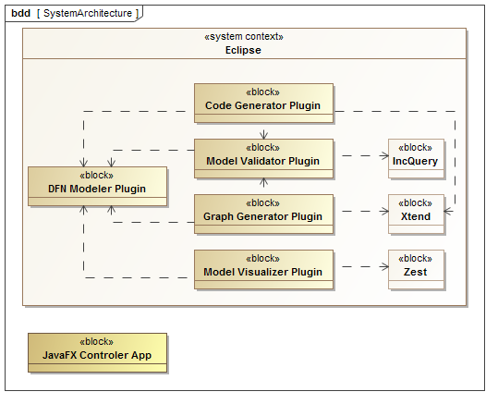

Rendszer-Architektúra

Slide 16
Összefoglalás
Borbás Tamás
  GraphML generálás
  Run-time modell vizualizáció
  JavaFX kliens
Lunk Péter
  DFN meta-modell megtervezése
  Modell validációs IncQuery minták
  Kódgenerálást támogató IncQuery minták
Zilahi Dávid
  Kódgenerálás a modellből
  Generált kód végrehajtását végző környezet elkészítése

